Slide 1
Әгерҗе муниципаль районы Девәтернә авыл җирлегенең 2018 нче ел эш нәтиҗәләре буенча отчет җыены
6-февраль 2019-ел

Slide 2
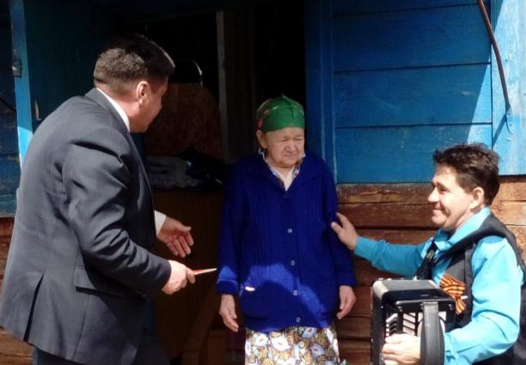
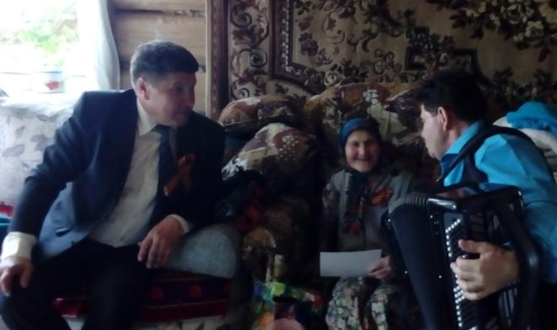
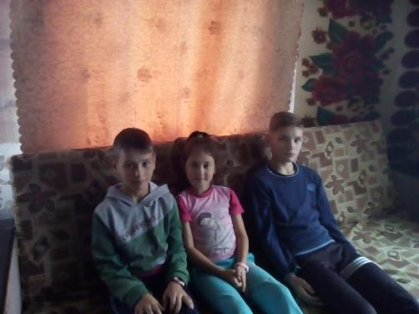
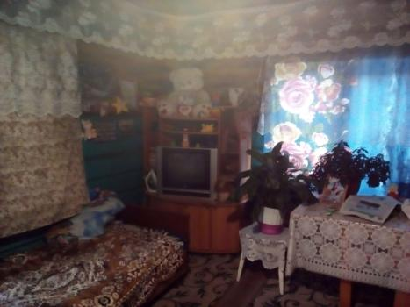
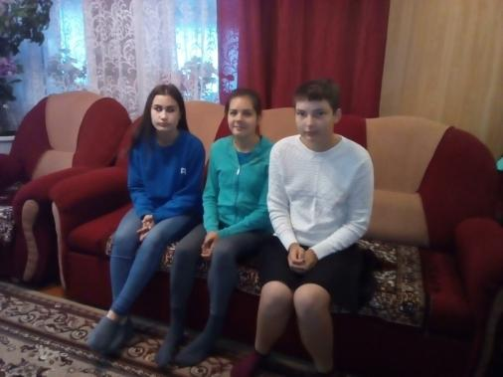
Өлкәннәрнең, опекуннарның өйләрендә

Slide 3
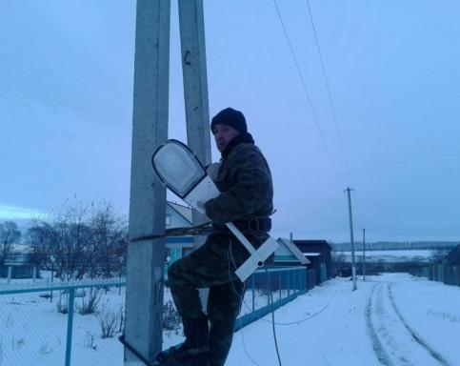
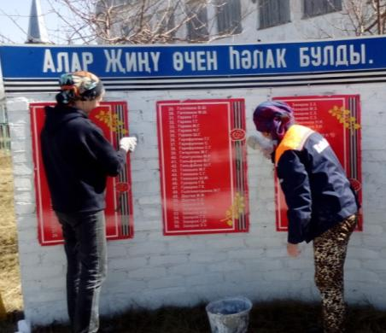
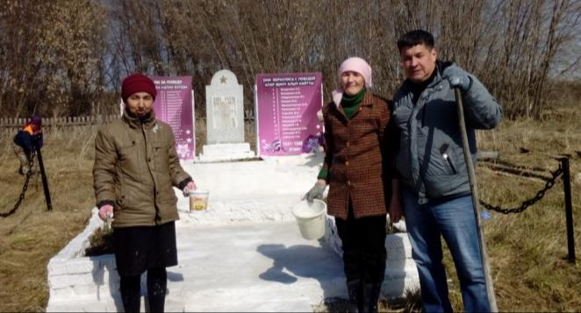
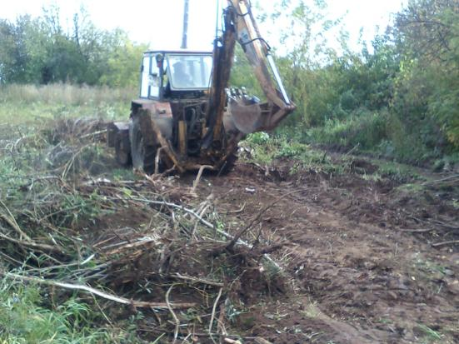
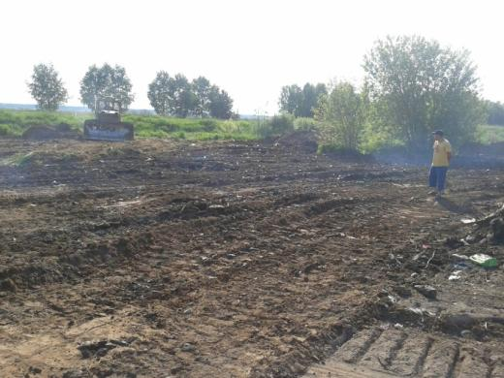
Урам яктырту, һәйкәлләрне, чүплекләрне тәртиптә тоту

Slide 4
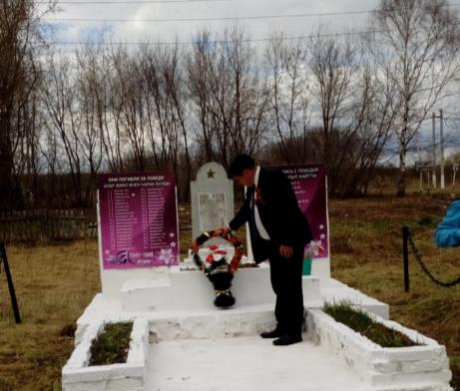
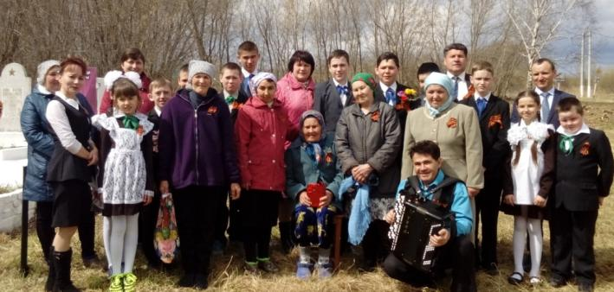
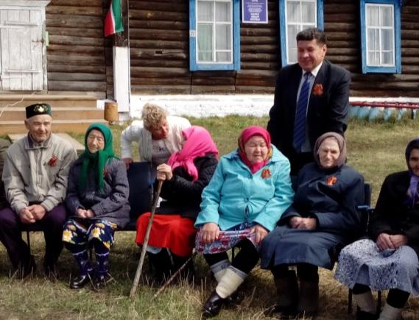
Ветераннарны, өлкәннәрне хөрмәтләү, бәйрәм чараларын уздыруга булышу

Slide 5
Девәтернә авыл җирлегендә:
 | хуҗалык | халык | пенсио-нер | сту-дентлар | 17 яшькә кадәр балалар
Девәтернә | 212 | 371 | 134 | 21 | 65
Нарат | 109 | 168 | 58 | 3 | 13
Гали | 35 | 40 | 10 | 2 | 2
Комсомолка | 1 | 0 | - | - | -
Барлыгы | 357 | 579 | 202 | 26 | 80

Slide 6
Авыл җирлегендә 19 хезмәт һәм тыл ветераны яши. Тол апалар - 4
2018-елда 10 кеше вафат булды,
2 бала дөньяга килде.
 | халык | ир-атлар | хатын-кызлар
Девәтернә | 371 | 178 | 193
Нарат | 168 | 89 | 79
Гали | 40 | 19 | 21
Комсомолка | 0
Барлыгы | 579 | 286 | 293

Slide 7
Авылларда яшәүчеләрнең уртача яше - 44
17 яшькә кадәр балалар | 80
18-30 яшьлек | 88
31-40 яшьлек | 52
41-60 яшьлек | 194
60 тан өлкәнрәк | 165

Slide 8
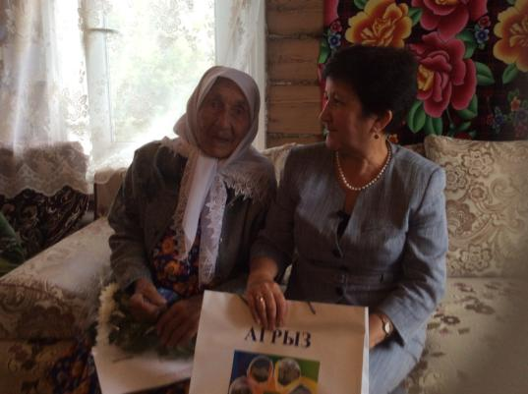
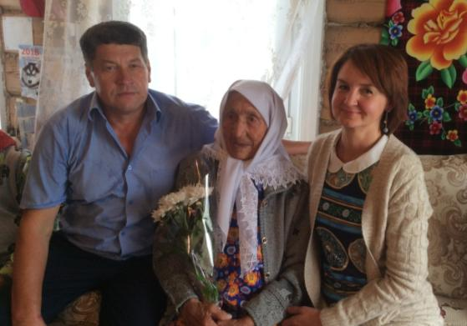
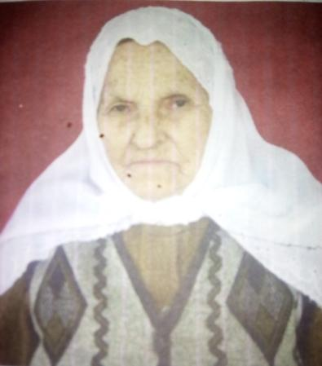
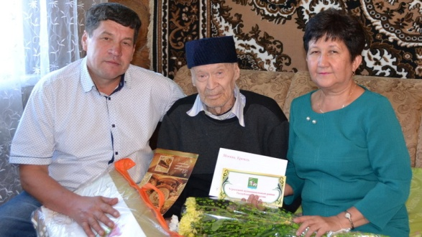
2018-елда 90 яшь тулды
Ситдикова Зәкия апа
Шайхутдинов Нургаян абый
Валиева Наилә апа

Slide 9
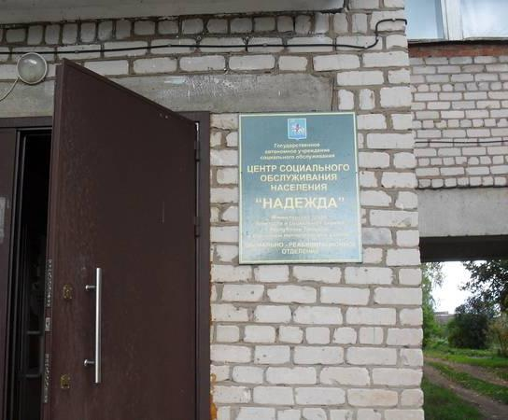
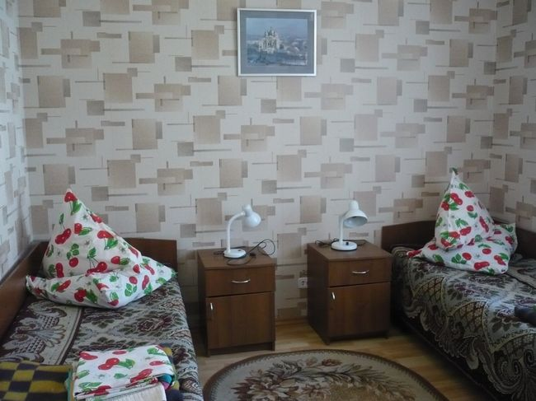
Красный Бор, тернәкләндерү үзәге

Slide 10
2018-елда 2 бала туды.
17 яшькә кадәр балалар | 80
18-30 яшьлек | 88
31-40 яшьлек | 52
41-60 яшьлек | 194
60 тан өлкәнрәк | 165

Slide 11
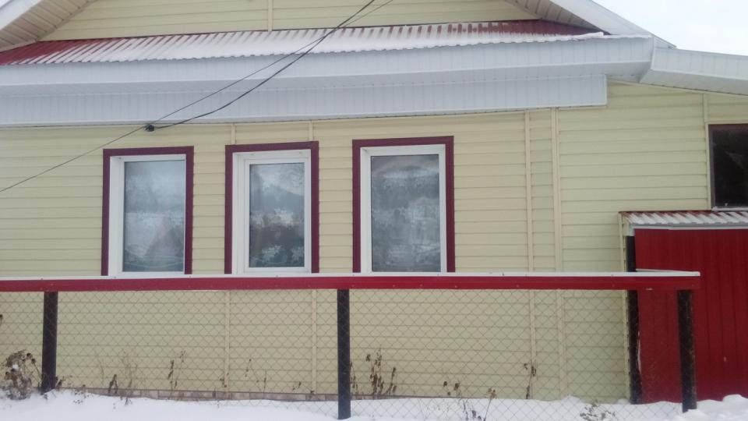
Авыл-ларда яшьләр булса,
киләчәккә өмет өстиләр.

Slide 12
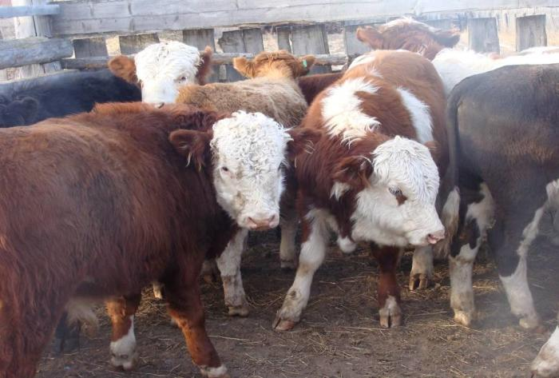
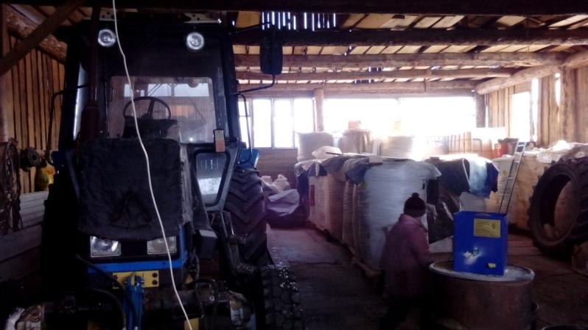
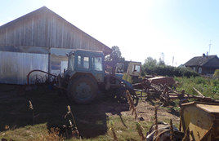
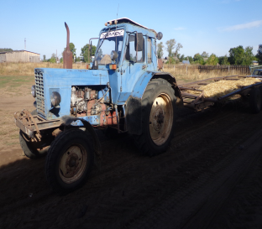
Шарипов Илшат – шәхси эшмәкәр

Slide 13
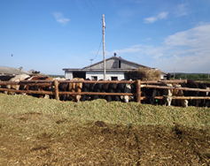
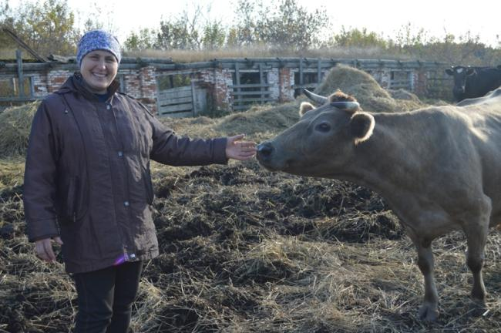
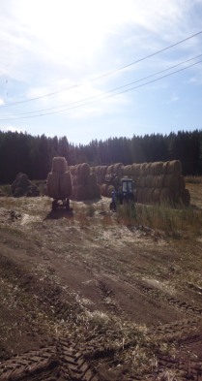
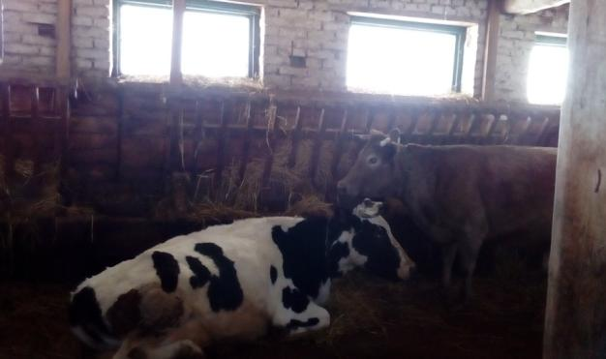
Фархушиннарның фермер хуҗалыгы. Гали авылы

Slide 14
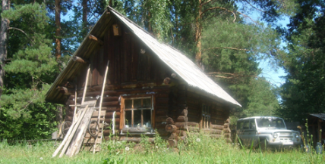
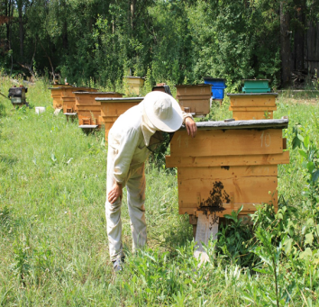
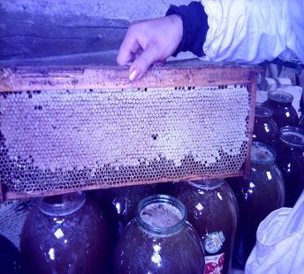
Кортчылык белән шөгыльләнүчеләр күп авыл җирлегендә

Slide 15
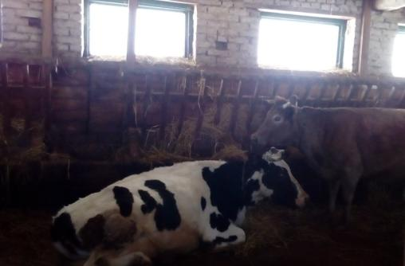
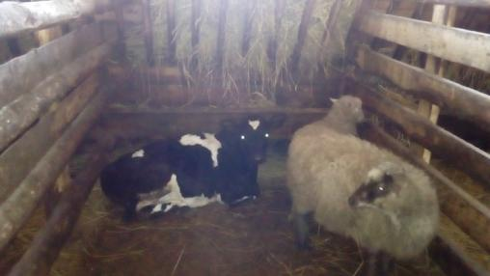
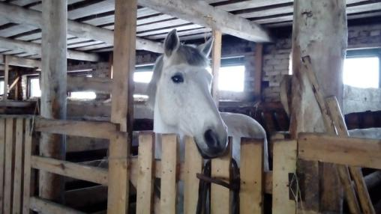
Авыл җирлегендә 2019-елның 1-январена:
Эре мөгезле терлек - 228
шул исәптән сыерлар - 65
Сарык һәм кәҗәләр - 77
Атлар - 13
Кош-кортлар - 868
Бал корты (умарта) - 765

Slide 16
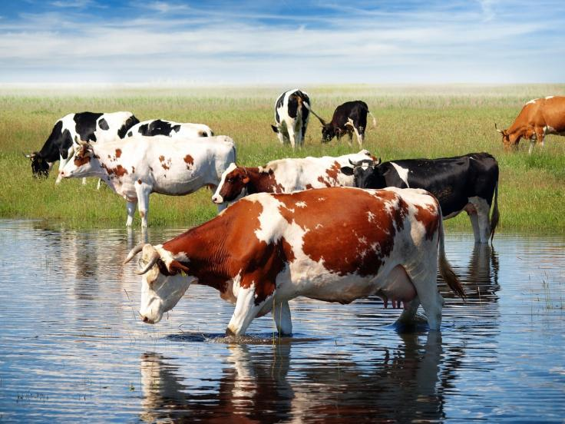
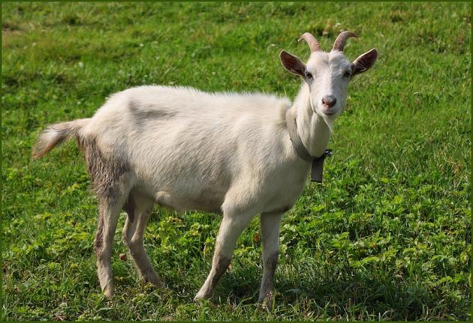
2018-елда бирелгән субсидияләр:
61 баш сыерга – 184 мең
44 баш кәҗәгә – 22 мең
Вакцинация өчен – 15 мең 300 сум

Slide 17
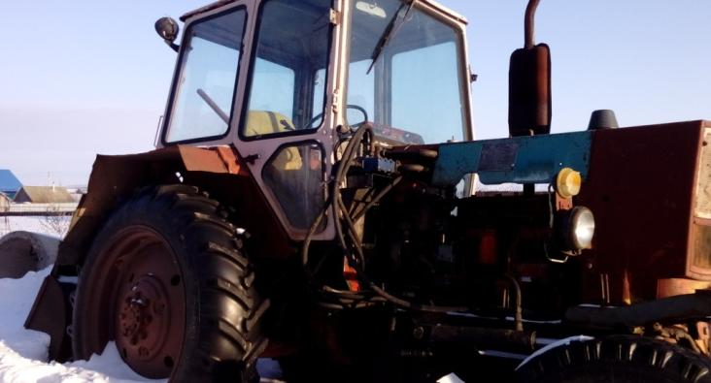
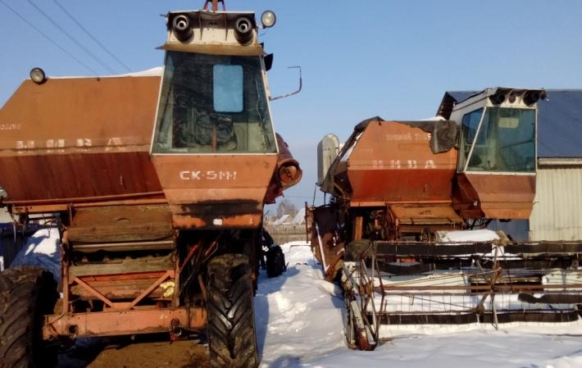
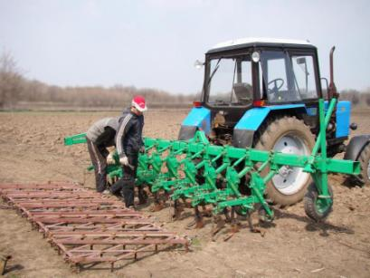
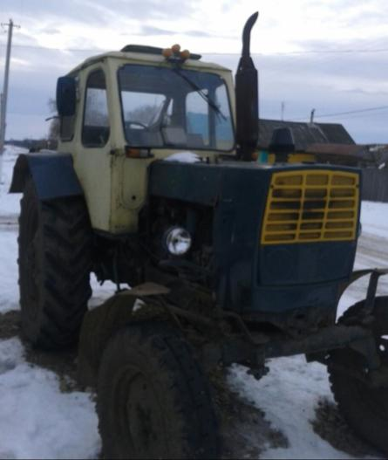
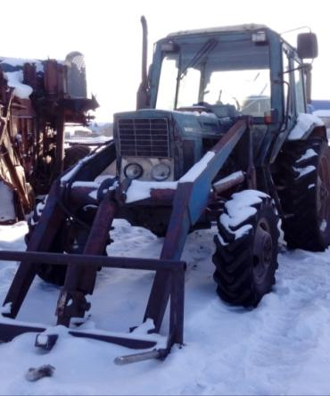
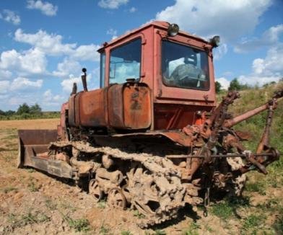
Җирлектә 22 көпчәкле, 5 гусеницалы трактор,
2 Нива комбайны бар

Slide 18
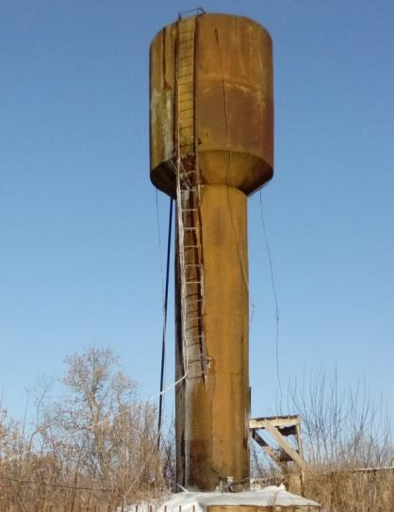
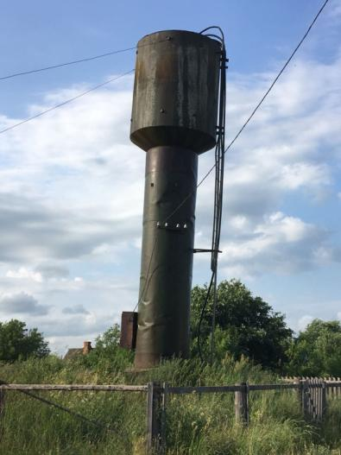
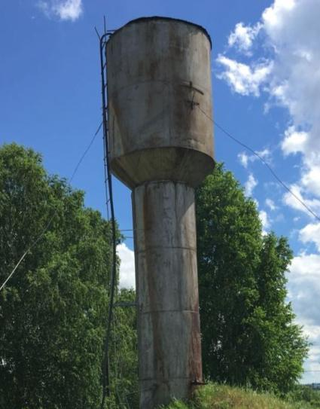
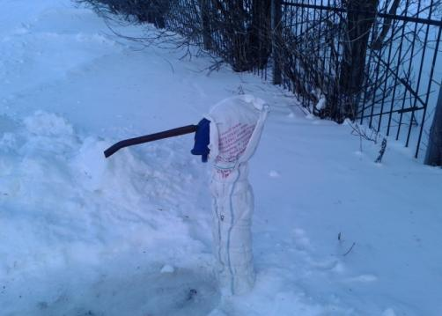
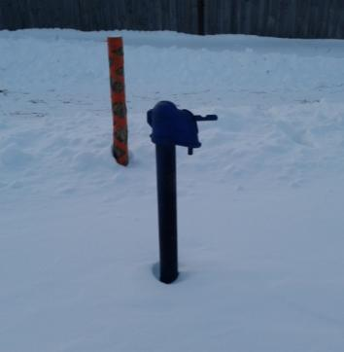
Су белән тәэмин ителеш

Slide 19
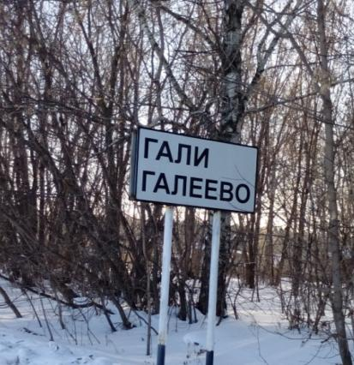
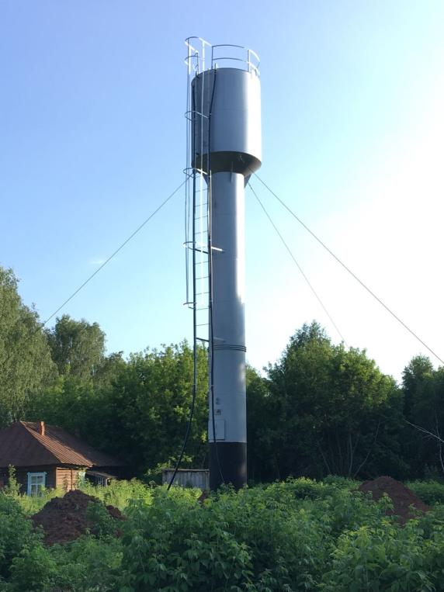
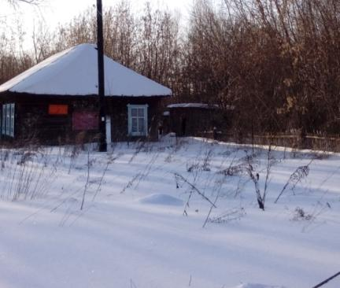
2018-елда Гали авылында су башнясы урнаштырылды

Slide 20
2018-елда юл эшләре
2018-ел, апрель
2018-ел, июль

Slide 22
Совет урамында яңа ФАП төзелде

Slide 23
2018-ел башыннан каты көнкүреш калдыкларын махсус машина килеп алып китә башлады

Slide 24
Су налогы (1 айга):
1 баш сыерга - 20 сум
1 баш атка - 15 сум
1 бозауга - 10 сум
сарык-кәҗәгә - 8 сум

Slide 25
2018 нче елда:
Халыктан җыелган су налогы - 62 150 сум
Су башняларын эшләтү өчен тотылган
электроэнергия - 113 260 сум
Урам утларын яктырту өчен
тотылган акча - 351 200 сум

Slide 26
2018-ел өчен су налогын түләмәүчеләр
Девәтернә авылыннан:
Баранов Андрей
Зарипова Лилия
Нарат авылыннан:
Гараев Хәмзә
Гиззатуллина Ләрисә
Губайдуллина Инсия
Губайдуллин Марат

Slide 27
Мөлкәт, транспорт, җир налогын вакытында түләү мөһим

Slide 28
ҮЗАРА САЛЫМ
Халыктан җыелган сумма - 92 мең сум
Хөкүмәт өстәп бирде - 368 мең сум
2018-елның 18-ноябрендә узган
җирле референдум нәтиҗәсендә
безнең авыл җирлегендә
үзара салым күләме 250 сум тәшкил итә

Slide 29
2018-елда үзара салым акчаларын түләмәүче хуҗалыклар
Нарат авылыннан
Гараев Хәмзә
Губайдуллина Инсия
Муллахметов Рафаэль

Slide 30
Су белән тәэмин итү
Яңа насос алынды.
2 насос ремонтланды.
Девәтернә авылында насос алыштыру өчен кранга түләнде.
Су скважиналары өчен техник документация эшләү өчен акча күчерелде.

Slide 31
Янгын куркынычсызлыгы буенча

Slide 32
Электр кирәк-яраклары алынды

Slide 33
Яңа ФАПка коммуникацияләр өчен тотылды

Slide 34
Девәтернәдә зыярат коймасына материалларга акча күчерелде.
Обелискларны ремонтлау өчен материаллар алынды.
Нарат авылында куркыныч тудыручы тупыл агачларын кискән өчен ИП Королевка акча күчерелде.

Slide 35
2019-елга планлаштырылган эшләр
Авыл җирлегенә караган торак пунктларының әйләнә-тирәсен төзекләндерү һәм тәртиптә тоту.
Авыл җирлеге территориясендә урнашкан су белән тәэмин итү объектларына хезмәт күрсәтү, аларны төзекләндерү:
шул исәптән:
Девәтернә авылында 350 метр озынлыкта су торбаларын яңарту;
Нарат авылында су скважинасын чистарту һәм юдыру.

Slide 37
Почта бүлекчәсе 3 авылга хезмәт күрсәтә

Slide 38
Нарат авыл клубы 1938-елда төзелгән

Slide 39
Нарат авылы фельдшер-акушерлык пункты

Slide 40
Социаль хезмәт күрсәтүчеләр

Slide 41
ИП Шарипов “Гөлли” кибете

Slide 42
ИП Шарипов “Айбулат” кибете

Slide 43
ИП Симаков

Slide 44
2018-елда райпо кибете кабат ачылды

Slide 45
Ахметов Рафаэль Минегаян улына
Бакиров Муллаян Мөхәмәтдин улына
Загретдинов Ирек Рафаил улына
Симаков Раиль Фирдүс улына
Шарипов Илшат Илдус улына
Рәхмәт белдерәм!

Slide 46
Иң күп сөт тапшыручы хуҗалыклар
Гали авылыннан:
Фархушин Флүр - 36370 кг (540329 сумлык)
Рамазанов Айрат - 18087 кг (259244 сумлык)
Рамазанов Фәнис - 12133 кг (180115 сумлык)
Галин Дамир - 8537 кг (122144 сумлык)
Фархушин Рафил - 6258 кг (89906 сумлык)
Девәтернәдән
Хөснетдинова Дилә - 1172 кг (14875 сумлык)
Габдрахманова Ләйсирә – 968 кг (14160 сумлык)
Гараева Гөлйөзем – 585 кг (8179 сумлык)
Нарат авылыннан
Фахриев Ринат – 11309 кг (158326 сумлык)
Мусина Рузилә – 9112 кг (127568 сумлык)

Slide 47
Агрофирманың Нарат бүлекчәсе

Slide 50
2019-елның 3-июненнән соң цифрлы трансляциягә тулысынча күчү планлаштырыла

Slide 52
Фазлиев Илдар, Хазиев Ринат, Нуриев Фәнил – үз эшләренең осталары

Slide 53
Өстәмә эшләрдә актив катнашучыларга рәхмәт!

Slide 54
Безнең җирлек “Кышкы әкият” бәйгесендә 2-урын алды

Slide 55
Әгерҗе муниципаль районы Девәтернә авыл җирлегенең 2018 нче ел эш нәтиҗәләре буенча отчет җыены
6-февраль 2019-ел

